Slide 1

HOẠT ĐỘNG TRẢI NGHIỆM
MẸ CỦA EM

Slide 2

Em đã làm gì để thể hiện
tình yêu với mẹ?

Slide 3

LÀM VÒNG
TẶNG MẸ

Slide 4

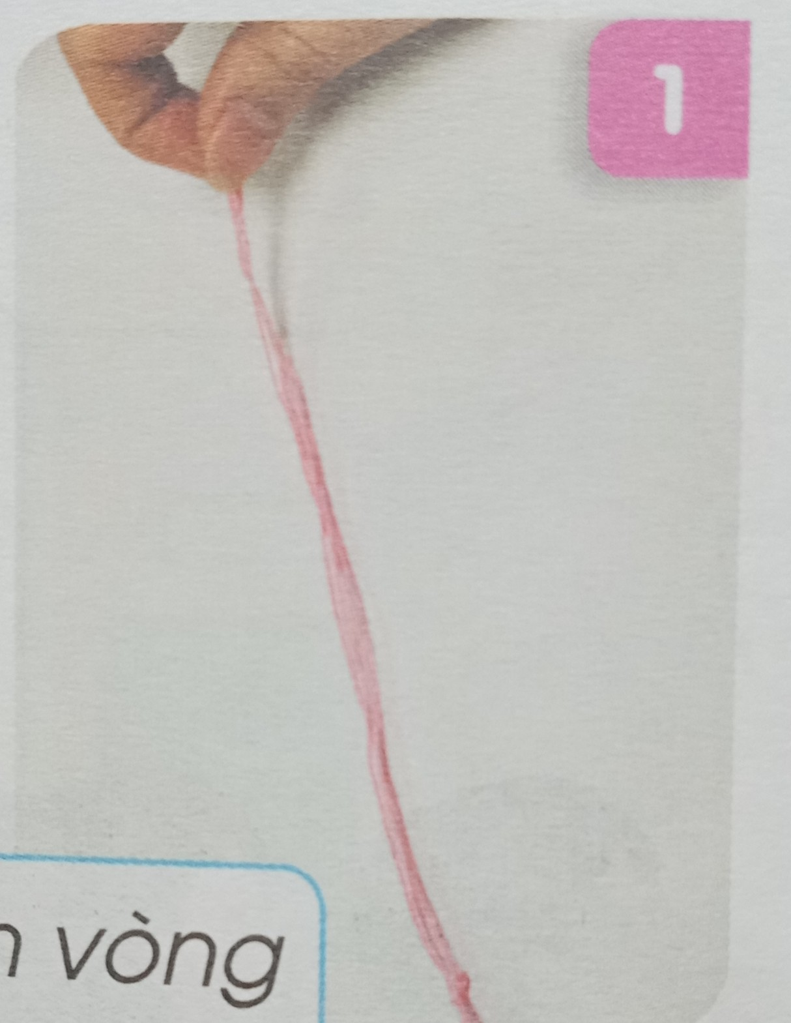
Bước 1: Buộc một nút thắt ở một đầu sợi dây.

Slide 5

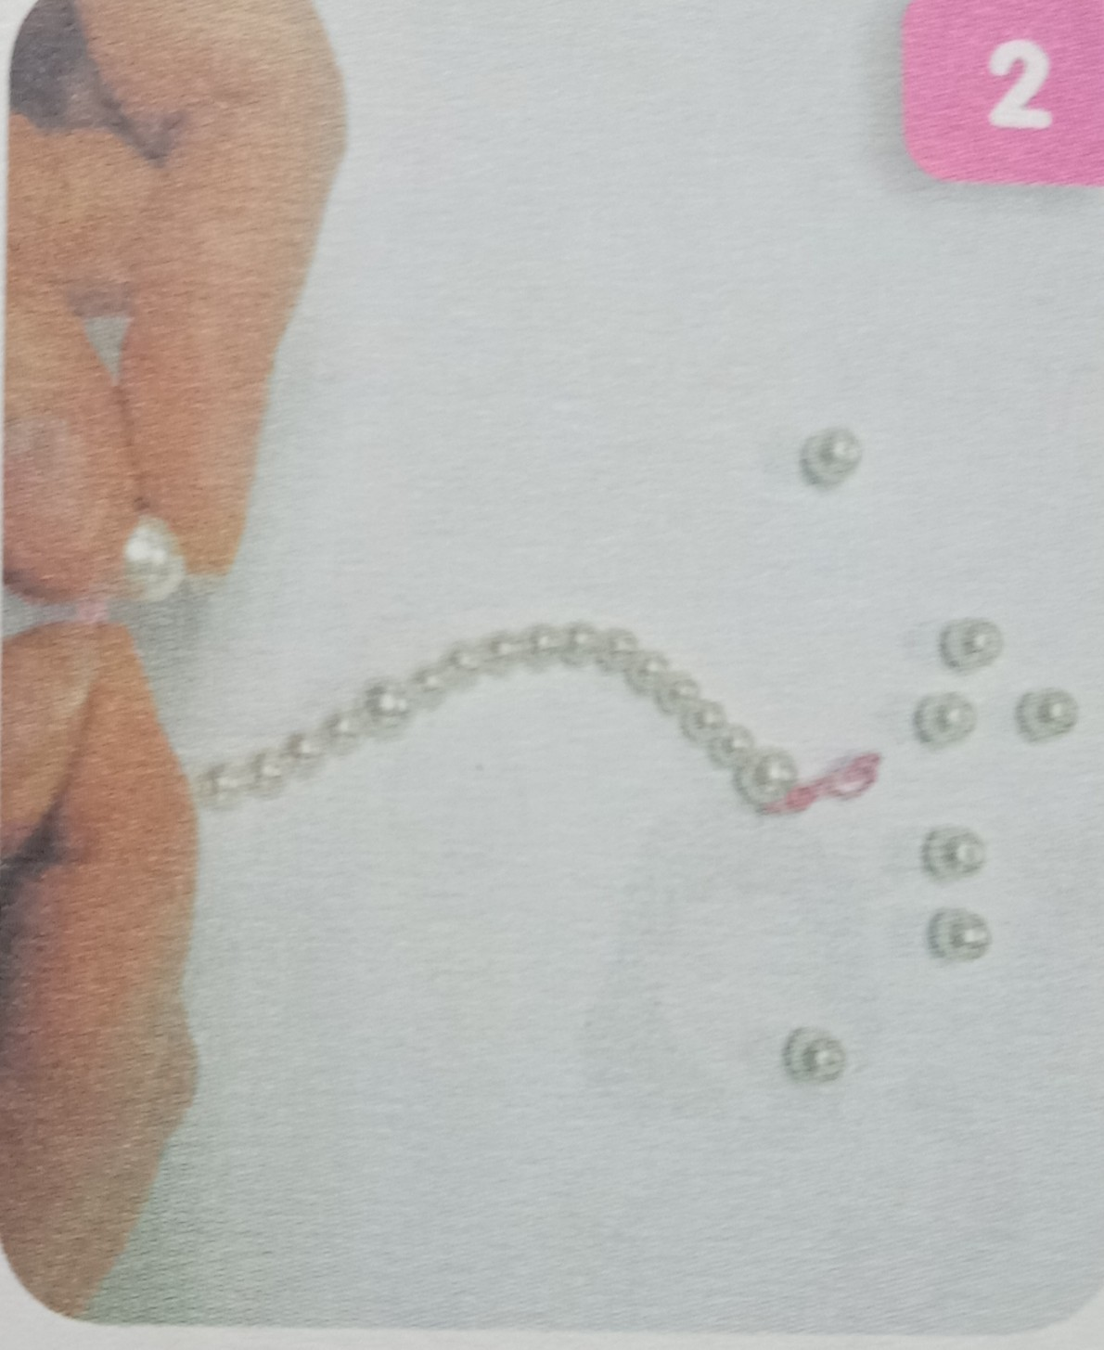
Bước 2:
Lần lượt chọn các hạt vòng theo màu sắc mình thích và xuyên vào sợi dây.

Slide 6
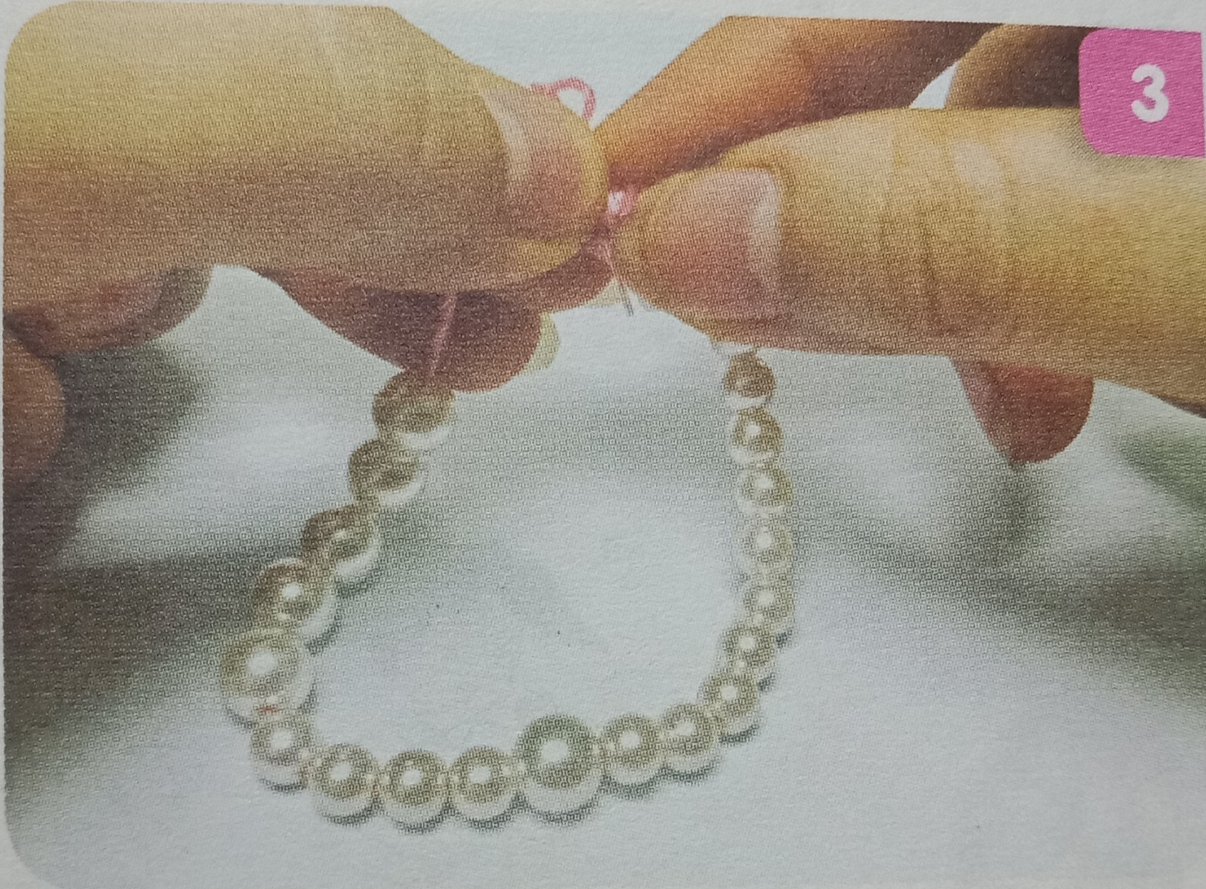

Bước 3: Khi đã xuyên đủ số hạt để ướm vừa cổ tay mẹ (khoảng 16cm) thì cầm hai đầu sợi dây buộc nút lại với nhau.

Slide 7
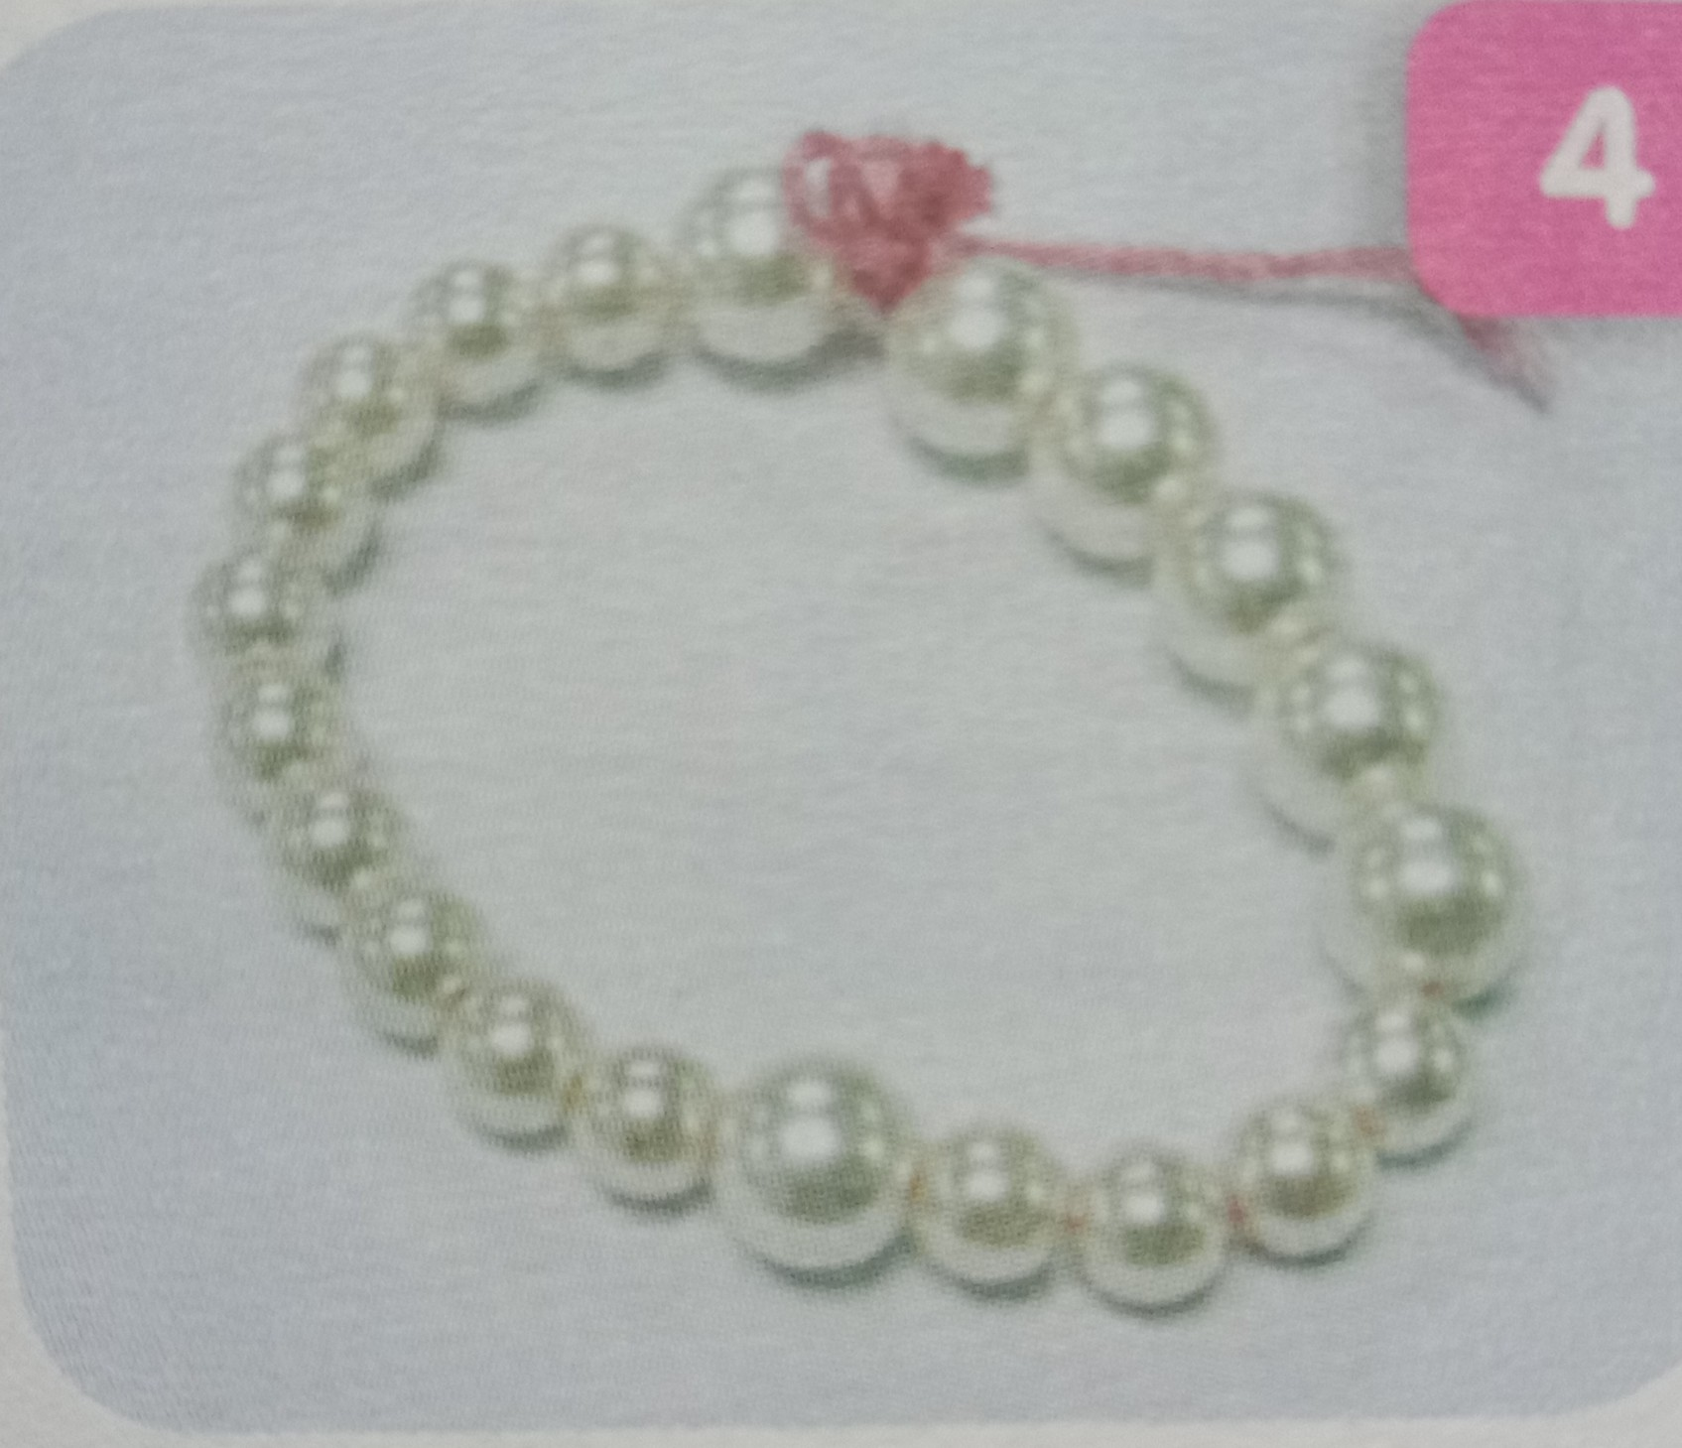
Bước 4: Dùng kéo cắt đi phần dây thừa( nếu có )

Slide 8


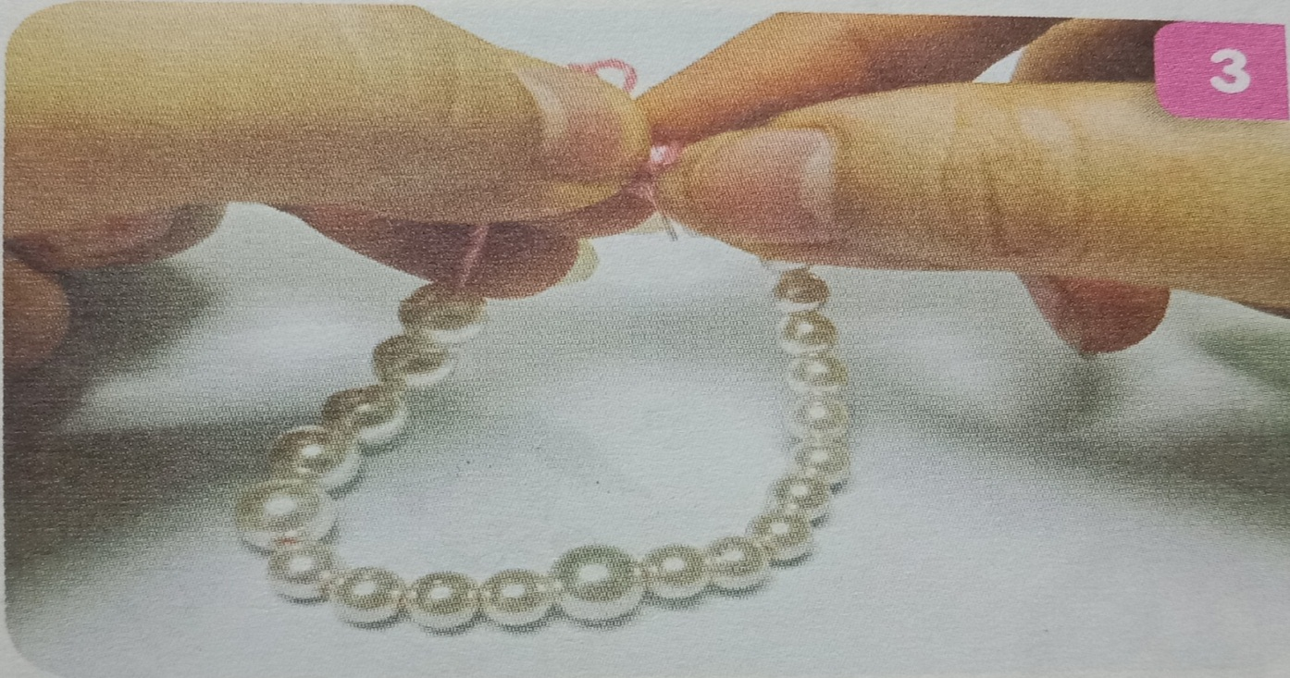
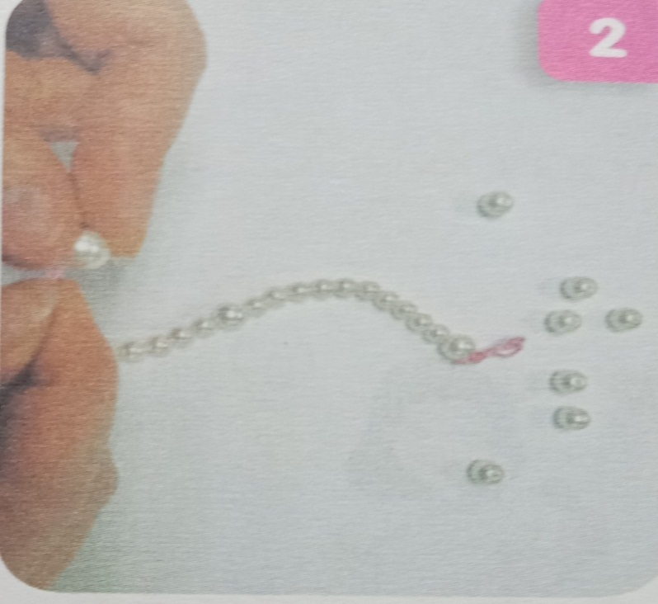

THỰC HÀNH

Slide 9

TRƯNG BÀY
SẢN PHẨM

Slide 10

KÍNH CHÚC
QUÝ THẦY CÔ
THẬT NHIỀU SỨC KHỎE
VÀ CÔNG TÁC TỐT

